Slide 1

ĐỒ ÁN TỐT NGHIỆP NGÀNH CÔNG NGHỆ THÔNG TIN
ĐỀ TÀI: XÂY DỰNG ỨNG DỤNG GAME 2D SWORD HUNTER BẰNG UNITY
Giảng viên hướng dẫn : Ths.Nguyễn Đức Lưu
Sinh viên thưc hiện : Nguyễn Hữu Tăng
Mã sinh viên : 2019606645
Lớp : CNTT06 Khóa : K14
1/10

Slide 2
01
02
03
Tổng quan đề tài
04
Công nghệ sử dụng
Cài đặt ứng dụng
Kết luận
2/10

Slide 3
Lý do chọn đề tài
01. Tổng quan đề tài
Đông Nam Á: 4,5 tỉ USD
Việt Nam: 507 triệu USD từ 54,6 triệu người chơi
3/10

Slide 4
Mục đích
Nhằm xây dựng một ứng dụng game 2D với một số chức năng cơ bản trên phần mềm Unity.
Mục tiêu
- Tìm hiểu phần mềm lập trình game Unity
- Xây dựng được một ứng dụng game với một số chức năng cơ bản
- Cài đặt và triển khai ứng dụng
4/10

Slide 5

02. Công nghệ sử dụng
- Asset
- Scene
5/10

Slide 6
03. Cài đặt ứng dụng
Các chức năng:
Shop trang bị
Sử dụng trang bị
Chuyển đổi giữa các màn hình
6/10

Slide 7
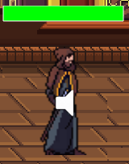
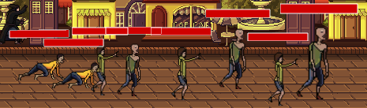
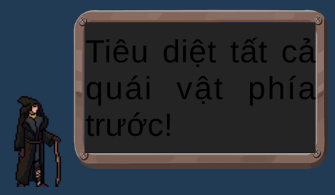
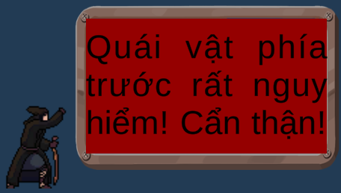
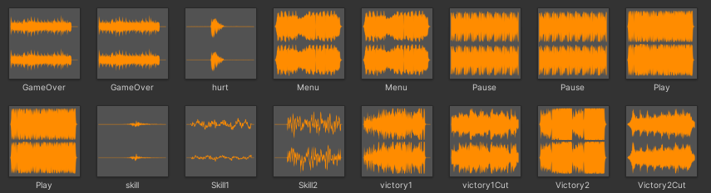
Một số đối tượng trong ứng dụng
7/10

Slide 8
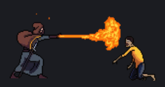
Demo ứng dụng
8/10

Slide 9
04. Kết luận
Vấn đề đạt được
Hạn chế
Hướng phát triển
- Biết cách sử dụng Unity để xây dựng một ứng dụng Game
- Cách làm việc cá nhân, quản lý thời gian, lên kế hoạch cho công việc
Một số phần chưa hoàn thiện: Nhân vật lướt, chạy nhanh, bắn đạn,…
- Hoàn thiện những phần còn thiếu
- Thêm một số tính năng: Thêm các chỉ số, các trang bị, trang phục cho nhân vật, cải thiện đồ họa
9/10

Slide 10

Cảm ơn thầy cô đã quan tâm và theo dõi
10/10

